Slide 1
ЗАКОНОДАВЧІ ОСНОВИ ДЕРЖАВНОГО НАГЛЯДУ (КОНТРОЛЮ) У СФЕРІ ОБІГУ ЛЗ ТА МЕДИЧНИХ ВИРОБІВ.
ЮРИДИЧНА ВІДПОВІДАЛЬНІСТЬ ФАРМАЦЕВТИЧНИХ ПРАЦІВНИКІВ ЗА ПРОФЕСІЙНО-ПОСАДОВІ ПРАВОПОРУШЕННЯ.

Slide 2
Теоретичні питання
1. Загальні основи державного нагляду в Україні.
2. Порядок здійснення нагляду (контролю) за якістю ЛЗ та ВМП.
3. Відбір зразків лікарських засобів для лабораторної перевірки їх якості.
4. Відповідальність за правопорушення, пов'язані з обігом ЛЗ.
Питання для самостійного вивчення
1. Оскарження рішень контролюючих органів у адміністративному та судовому порядку
2. Тенденції та джерела розповсюдження фальсифікованих лікарських засобів

Slide 3
Література:
1. Денисова А. В . Співвідношення контролю та нагляду – Адміністративне право і процес, - Режим доступу: http://applaw.knu.ua/index.php/arkhiv-nomeriv/2-4- 2013/item/178-spivvidnoshennya-kontrolyu-ta-nahlyadu-denysova-a-v
2. Кодекс України про адміністративні правопорушення.
3. Кримінальний кодекс України
4. Основи права та законодавства у фармації : нац. підруч. для студентів вищ. навч. закл. / А. А. Котвіцька, І. В. Кубарєва, О. О. Суріков, А. В. Волкова, А. В. Черкашина, І. О. Лобова, І. О. Сурікова ; за ред. А. А. Котвіцької. – Харків : НФаУ : Золоті сторінки, 2016. – 528 с. – (Національний підручник).
5. Фармацевтичне законодавство України: Збірник нормативно-правових актів станом на 01 вересня 2018 р. для студентів фармацевтичних факультетів / А. А. Котвіцька, О. О. Суріков, І. В. Кубарєва, А. В. Волкова та ін; За заг. ред. проф. А. А. Котвіцької. – Х.: НФаУ, 2018.
6. Фармацевтичне правознавство у схемах і таблицях : навч. посіб. для студ. вищ. навч. закл. / А. А. Котвіцька, І. В. Кубарєва, О. О. Суріков, А. В. Волкова, А. В. Черкашина. – Х. : НФаУ, 2015. – 112 с.

Slide 4
1. Загальні основи державного нагляду в Україні

Slide 5




Державний нагляд (контроль) –
діяльність уповноважених законом центральних органів виконавчої влади, їх територіальних органів, державних колегіальних органів, органів місцевого самоврядування (далі — органи державного нагляду (контролю)) в межах повноважень, передбачених законом, щодо виявлення та запобігання порушенням вимог законодавства суб’єктами господарювання та забезпечення інтересів суспільства, зокрема належної якості продукції, робіт та послуг, прийнятного рівня небезпеки для населення, навколишнього природного середовища.
* Закон України «Про основні засади державного нагляду (контролю) у сфері господарської діяльності» від 05.04.2007 р. № 877-V (редакція від 25.10.2020)

Slide 6

ВЗАЄМОВІДНОСИНИ КОНТРОЛЮЮЧИХ ОРГАНІВ ТА СУБ'ЄКТІВ ГОСПОДАРЮВАННЯ ПІД ЧАС ЗДІЙСНЕННЯ ДЕРЖАВНОГО КОНТРОЛЮ
Закон України
«Про основні засади державного нагляду (контролю) у сфері господарської діяльності»
від 05.04.2007 р. № 877-V (Редакція від 30.06.2024 р.)
Регламентує відношення пов'язані із здійсненням державного нагляду (контролю) у сфері господарської діяльності
правові та організаційні засади, основні принципи і порядок здійснення державного нагляду (контролю) у сфері господарської діяльності;
повноваження органів державного нагляду (контролю), їх посадових осіб;
права, обов'язки та відповідальність суб'єктів господарювання під час здійснення державного нагляду (контролю).

Slide 7

Положення Закону НЕ ПОШИРЮЮТЬСЯ на:
контроль за дотриманням бюджетного законодавства;
контроль за дотриманням податкового законодавства;
контроль за дотриманням порядку проведення розрахунків;
контроль за використанням державного та комунального майна;
банківський і страховий нагляд;
проведення процедур оперативно-розшукової діяльності, дізнання, прокурорського нагляду, досудового слідства і правосуддя.

Slide 8



ОРГАНИ ДЕРЖАВНОГО НАГЛЯДУ (КОНТРОЛЮ)
ФІСКАЛЬНІ ОРГАНИ
• Державна податкова служба;
• Пенсійний фонд;
• Фонд загальнообов’язкового соціального страхування на випадок безробіття;
• Фонд соціального страхування
КОНТРОЛЮЮЧІ ОРГАНИ
• Державна служба з ЛЗ та контролю за наркотиками;
• Державна служба з питань безпечності харчових продуктів та захисту споживачів;
• Державна служба з надзвичайних ситуацій;
• Державна служба з питань праці
ПРАВООХОРОННІ та інші державні органи
• Національна поліція України;
• Служба безпеки України (СБУ);
• Прокуратура;
• Національне антикорупційні бюро (НАБУ);
• Національне агентство з питань запобігання корупції (НАЗК);
• Антимонопольний комітет України

Slide 9
Перевірки окремих аспектів діяльності СГ
Предмет перевірки | Контролюючий орган
Ліцензійні умови провадження всіх видів господарської діяльності, пов’язаної з обігом ЛЗ | Державна служба України з лікарських засобів та контролю за наркотиками (Держлікслужба)
Дотримання законодавства щодо якості ЛЗ | Державна служба України з лікарських засобів та контролю за наркотиками (Держлікслужба)
Дотримання законодавства: 1) про захист прав споживачів; 2) сфері фармацевтичного ціноутворення; 3) щодо відповідності санітарним нормам | Державна служба України з питань безпечності харчових продуктів та захисту споживачів (Держпродспоживслужба)
Дотримання правил пожежної безпеки | Державна служба України з надзвичайних ситуацій
Дотримання законодавства про охорону праці | Державна служба України з питань праці (Дежпраця)
 | Органи Державної служби України з надзвичайних ситуацій
 | Фонд соціального страхування України
Дотримання антимонопольного та конкурентного законодавства | Антимонопольний комітет України
Дотримання екологічного законодавства | Державна екологічна інспекція Україні (Держекоінспекція)
Діяльність, яка пов'язана з обігом наркотичних, психотропних ЛЗ, прекурсорів | ➢ Державна служба України з ЛЗ та контролю за наркотиками ➢ МВС України (Департамент протидії наркозлочинності, Департамент державної служби боротьби з економічною злочинністю Національної поліції), СБУ України, прокуратра

Slide 10

ФОРМИ ПРОЯВІВ НЕДОБРОСОВІСНОЇ КОНКУРЕНЦІЇ У СФЕРІ РЕКЛАМИ ЛІКАРСЬКИХ ЗАСОБІВ
неправомірне використання позначень
дискредитація суб’єкта господарювання
НЕДОБРОСОВІСНА КОНКУРЕНЦІЯ
неправомірна порівняльна реклама
поширення інформації, що вводить в оману
https://www.apteka.ua/article/728631?utm_source=smm_viber&utm_medium=apteka&utm_campaign=smm

Slide 11
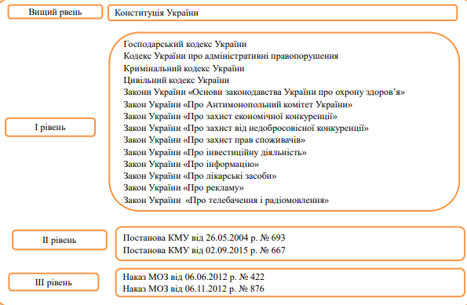
Ієрархія НПА України, які регулюють рекламу лікарських засобів за юридичною силою

Slide 12
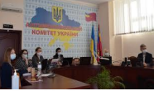
Моніторинг Антимонопольним комітетом України реклами лікарських засобів у 2020 році
Вводить споживачів в оману інформація щодо:
• якості ЛЗ та ціни (висока якість, помірна ціна);
• лідерства ЛЗ (№1 у світі);
• швидкості ефекту ЛЗ (враз, швидко, з 1 застосування).
ТОВ «Науково-виробнича компанія «Екофарм» розміщувало інформацію про ЛЗ «ПРОТЕФЛАЗІД®» :
1) на веб-сайті підприємства: «ПОЛУЧЕНЫ РЕЗУЛЬТАТЫ ИССЛЕДОВАНИЙ О ДЕЙСТВИИ ПРОТЕФЛАЗИДА НА КОРОНАВИРУСЫ»
2) у сюжеті новин «Сьогодні» телевізійного каналу «УКРАЇНА» за 06.03.2020: «…може зупинити китайський коронавірус…», «…екстракт із трави щучки дернистої та війника наземного – це саме ці складові, які мають убезпечити від коронавірусу…». Рішенням АМКУ від 10.07.2020 №430-р на ТОВ «Науково-виробнича компанія «Екофарм» накладено ШТРАФ 3 201 464 гривень.

Slide 13
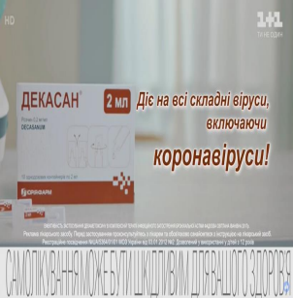
Рішення Антимонопольного комітету України від 02.07.2020 № 421-р
ТОВ «Юрія-фарм» здійснювало рекламу ЛЗ «Декасан» шляхом поширення на ТВ каналі «1+1» ролика, у якому ствержувалось цей ЛЗ «Діє на всі складні віруси, включаючи коронавіруси!». Однак жодної інформації про такі властивості не було в інструкції «Декасану». Так само були відсутні будь-які клінічні дослідження, які б підтвердили лікувальний або профілактичний ефект препарату щодо хвороби Covid-19.
ШТРАФ – 528 004 гривень

Slide 14

Антимонопольний комітет України 26 грудня 2023 року визнав, що приватне акціонерне товариство фармацевтична фабрика «Віола» вчинило порушення, передбачене статтею 15¹ Закону України «Про захист від недобросовісної конкуренції», у вигляді поширення інформації, що вводить в оману, шляхом повідомлення на тубі та упаковці засобу косметичного «Гепариновий крем, по 25 грам у тубі, виробник: ПрАТ ФФ «Віола» неправдивих відомостей, а саме: «противарикозний, протинабряковий, тонізуючий засіб».
На ПрАТ ФФ «Віола» накладено штраф 3 340 602 грн.

Slide 15
ОПТИМІЗАЦІЯ СИСТЕМИ ЦЕНТРАЛЬНИХ ОРГАНІВ ВИКОНАВЧОЇ ВЛАДИ
Державна служба України з лікарських засобів та контролю за наркотиками (Держлікслужба)
Державна служба України з питань безпечності харчових продуктів та захисту споживачів (Держпродспоживслужба)
Державна служба з лікарських засобів
Державна санітарно-епідеміологічна служба
Державна служба з контролю за наркотиками
Державна інспекція з питань захисту прав споживачів
* Постанова КМУ № 442 від 10.09.2014 р. «Про оптимізацію системи центральних органів виконавчої влади»
Державна ветеринарна та фітосанітарна служба

Slide 16

ДЕРЖЛІКСЛУЖБА УКРАЇНИ
Державні підприємства, що належать до сфери управління Держлікслужби:
ДП «Центральна лабораторія з аналізу якості ЛЗ і медичної продукції»
ДП «Український фармацевтичний інститут якості»
ДП «Український науковий фармакопейний центр якості ЛЗ»
ДП «Державний науковий центр ЛЗ і медичної продукції»
Постанова КМУ від 12.08.2015 р. № 647 «Про затвердження Положення про Державну службу України з лікарських засобів та контролю за наркотиками»

Slide 17
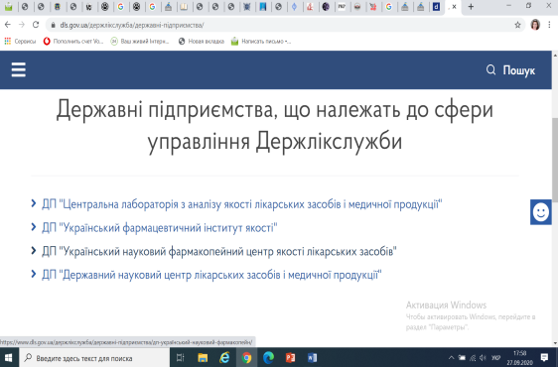
ДЕРЖЛІКСЛУЖБА УКРАЇНИ

Slide 18
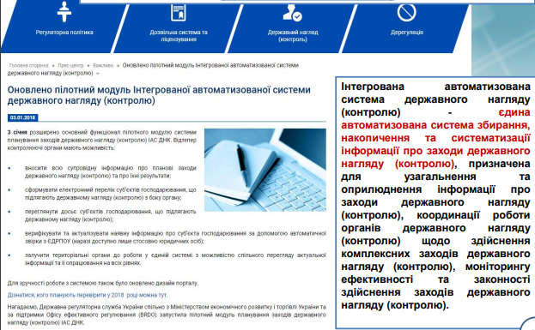
ДЕРЖАВНА РЕГУЛЯТОРНА СЛУЖБА УКРАЇНИ (РЕГУЛЯТОРНА СЛУЖБА)
https://www.drs.gov.ua

Slide 19
2. Порядок здійснення нагляду (контролю) за якістю ЛЗ та МВ

Slide 20
ЗАХОДИ ДЕРЖАВНОГО НАГЛЯДУ (КОНТРОЛЮ)
ПЛАНОВІ ПЕРЕВІРКИ
ПОЗАПЛАНОВІ ПЕРЕВІРКИ
передбачена у плані роботи контролюючого органу |  | не передбачена в планах роботи контролюючого органу
не більше 10 робочих днів | термін проведення | не більше 10 робочих днів
не більше 5 робочих днів | суб'єкти малого підприємництва | не більше 2 робочих днів
* Закон України N 877-V від 5 квітня 2007 року «Про основні засади державного нагляду (контролю) у сфері господарської діяльності» (ч. 5 ст. 5; ч. 4 ст. 6)
Продовження строку проведення перевірок не допускається

Slide 21
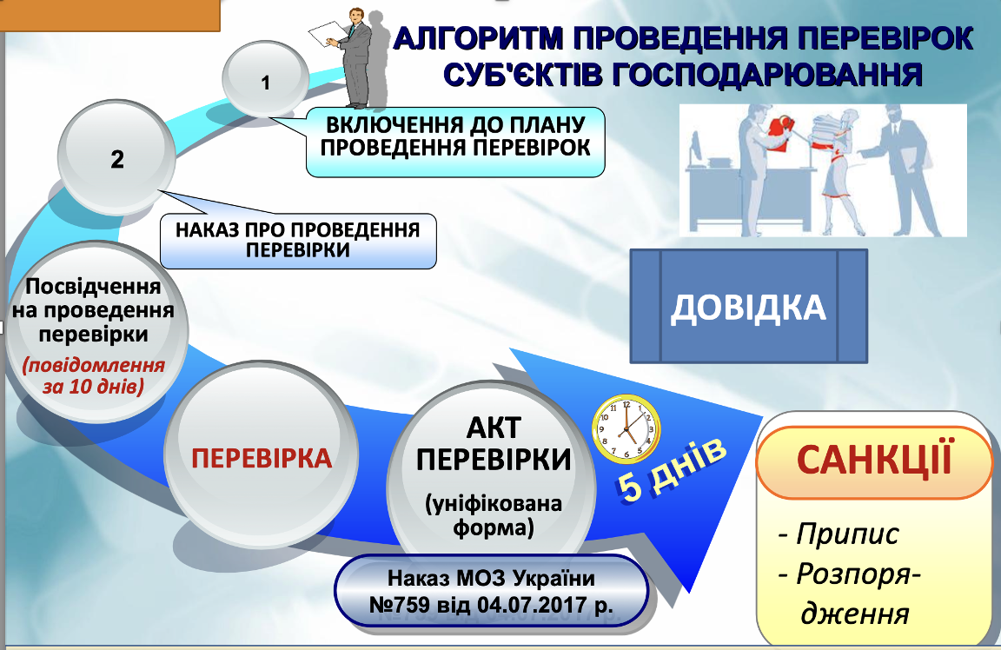

Slide 22
ПЕРІОДИЧНІСТЬ ПРОВЕДЕННЯ ПЕРЕВІРОК
Постанова КМУ № 465 від 05.06.2019 р.
Періодичність здійснення планових заходів нагляду (контролю)
Високий
не частіше одного разу на два роки
«Про затвердження критеріїв, за якими оцінюється ступінь ризику від провадження господарської діяльності у сфері виробництва ЛЗ, оптової та роздрібної торгівлі ЛЗ, імпорту ЛЗ…»
від 41 до 100 балів
Середній
не частіше одного разу на три роки
від 21 до 40 балів
Незначний
не частіше одного разу на п’ять років
від 0 до 20 балів

Slide 23
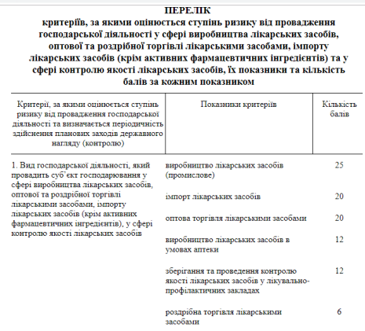
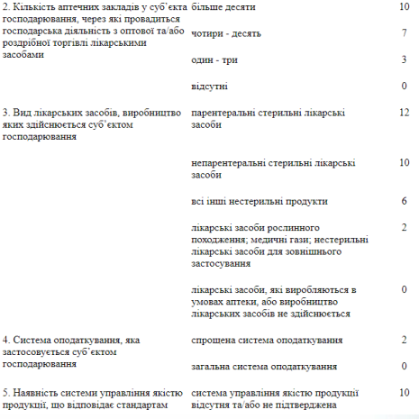
ВИЗНАЧЕННЯ ГРУПИ РИЗИКУ
Постанова КМУ № 465 від 05.06.2019 р.

Slide 24
ПОРЯДОК ПРОВЕДЕННЯ ПЕРЕВІРОК
Планові та позапланові заходи здійснюються в робочий час суб'єкта господарювання, встановлений його правилами внутрішнього трудового розпорядку.
Органи державного нагляду (контролю) та суб'єкти господарювання мають право фіксувати процес здійснення планового або позапланового заходу засобами аудіо- та відеотехніки.
Посадові особи органу державного нагляду (контролю) здійснюють у межах повноважень, передбачених законом, огляд територій або приміщень, які використовуються для провадження господарської діяльності, а також будь-яких документів чи предметів, якщо це передбачено законом.
Під час проведення заходів державного нагляду (контролю) не допускається вилучення у суб’єктів господарювання оригіналів їхніх фінансово-господарських, бухгалтерських та інших документів, а також комп’ютерів, їх частин, крім випадків, передбачених кримінальним процесуальним законодавством.
Плановий чи позаплановий захід щодо суб’єкта господарювання має здійснюватися у присутності керівника або особи, уповноваженої керівником
Перед початком здійснення державного нагляду (контролю) посадова особа органу державного нагляду (контролю) вносить запис до журналу реєстрації заходів державного нагляду (контролю).
Планові заходи здійснюються відповідно до річних планів, що затверджуються органом державного нагляду (контролю) не пізніше 1 грудня року, що передує плановому.
* Закон України «Про основні засади державного нагляду (контролю) у сфері господарської діяльності» від 05.04.2007 р. № 877-V

Slide 25
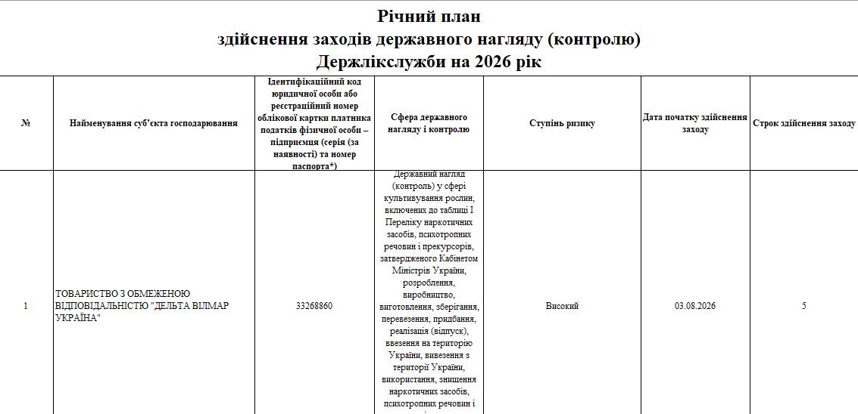
ПРОВЕДЕННЯ ПЛАНОВИХ ПЕРЕВІРОК
Річний план здійснення заходів державного нагляду (контролю) Держлікслужби

Slide 26
ОБОВЯЗКОВІ ЕЛЕМЕНТИ ПОСВІДЧЕННЯ (НАПРАВЛЕННЯ)
найменування органу державного нагляду (контролю), що здійснює захід;
найменування суб'єкта господарювання та/або його відокремленого підрозділу або прізвище, ім'я та по батькові фізичної особи - підприємця, щодо діяльності яких здійснюється захід;
місцезнаходження суб'єкта господарювання та/або його відокремленого підрозділу, щодо діяльності яких здійснюється захід;
номер і дата наказу (рішення, розпорядження), на виконання якого здійснюється захід;
перелік посадових осіб, які беруть участь у здійсненні заходу, із зазначенням їх посади, прізвища, ім'я та по батькові;
дата початку та дата закінчення заходу;
тип заходу (плановий або позаплановий);
форма заходу (перевірка, ревізія, обстеження, огляд, інспектування тощо);
підстави для здійснення заходу;
предмет здійснення заходу;
інформація про здійснення попереднього заходу (тип заходу і строк його здійснення)

Slide 27

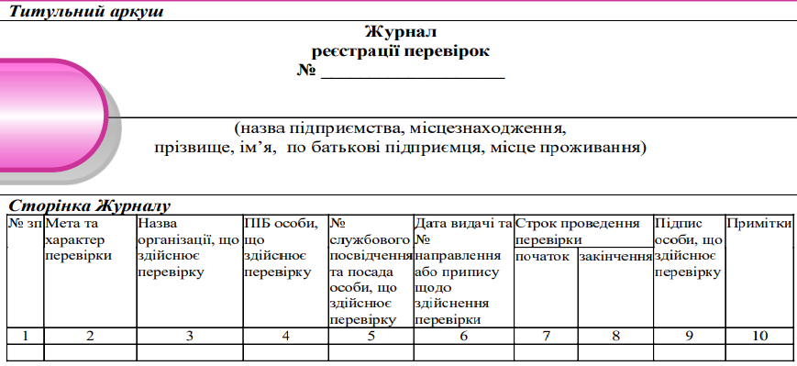
ПОРЯДОК ПРОВЕДЕННЯ ПЕРЕВІРКИ
ПРЕД'ЯВИТИ КЕРІВНИКУ СГД ПОСВІДЧЕННЯ (НАПРАВЛЕННЯ) НА ПЕРЕВІРКУ І ЗАЛИШИТИ ЙОГО КОПІЮ
ПРЕД'ЯВИТИ КЕРІВНИКУ СГД СЛУЖБОВЕ ПОСВІДЧЕННЯ
ВНЕСТИ ЗАПИС У ЖУРНАЛ РЕЄСТРАЦІЇ ПЕРЕВІРОК СГД
* Наказ Державного комітету України з питань розвитку підприємництва № 18 від 10.08.98 р.

Slide 28
ПІДСТАВИ ДЛЯ ПРОВЕДЕННЯ ПОЗАПЛАНОВИХ ПЕРЕВІРОК
подання суб’єктом господарювання письмової заяви про здійснення заходу державного нагляду (контролю) за його бажанням;
виявлення та підтвердження недостовірності даних, заявлених суб’єктом господарювання у документі обов’язкової звітності;
перевірка виконання суб’єктом господарювання приписів, розпоряджень щодо усунення порушень вимог законодавства, виданих за результатами проведення попереднього заходу органом державного нагляду (контролю);
звернення фізичної особи про порушення, що спричинило шкоду її правам, законним інтересам, життю чи здоров’ю, навколишньому природному середовищу чи безпеці держави; позаплановий захід у такому разі здійснюється виключно за погодженням центрального органу виконавчої влади;
неподання суб’єктом господарювання документів обов’язкової звітності за два звітні періоди підряд без поважних причин або без надання письмових пояснень про причини, що перешкоджали поданню таких документів;
доручення Прем’єр-міністра України про перевірку суб’єктів господарювання у відповідній сфері у зв’язку з виявленими системними порушеннями;
настання аварії, смерті потерпілого внаслідок нещасного випадку або професійного захворювання, що було пов’язано з діяльністю суб’єкта господарювання

Slide 29


ПРАВА ПОСАДОВИХ ОСІБ ПРИ ПРОВЕДЕННІ ПЕРЕВІРОК
вимагати від суб'єкта господарювання усунення виявлених порушень вимог законодавства;
вимагати припинення дій, які перешкоджають здійсненню державного нагляду (контролю);
відбирати зразки продукції, призначати експертизу, одержувати пояснення, довідки, документи, матеріали, відомості з питань, що виникають під час державного нагляду (контролю), у випадках та порядку, визначених законом;
надавати (надсилати) суб'єктам господарювання обов'язкові для виконання приписи про усунення порушень і недоліків;
застосовувати санкції до суб’єктів господарювання, їх посадових осіб та вживати інших заходів у межах та порядку, визначених законом

Slide 30
ПРАВА ПОСАДОВИХ ОСІБ ДЕРЖЛІКСЛУЖБИ ПРИ ПРОВЕДЕННІ ПЕРЕВІРОК
відбирати в установленому порядку зразки ЛЗ і медичних виробів для перевірки їх якості;
здійснювати державний контроль за дотриманням вимог законодавства щодо забезпечення якості та безпеки ЛЗ і медичних виробів на всіх етапах обігу, у тому числі правил здійснення належних практик (виробничої, дистриб’юторської, зберігання, аптечної);
здійснювати контроль за дотриманням суб’єктами господарювання ліцензійних умов провадження господарської діяльності з виробництва ЛЗ, імпорту ЛЗ, оптової та роздрібної торгівлі ЛЗ;
здійснювати державний ринковий нагляд у межах сфери своєї відповідальності;
складати протоколи про адміністративні правопорушення та розглядати справи про адміністративні правопорушення у передбачених законом випадках;
надавати обов’язкові для виконання приписи про усунення порушень під час виробництва, зберігання, транспортування та реалізації ЛЗ;
здійснювати контроль за дотриманням суб’єктами господарювання ліцензійних умов провадження господарської діяльності у сфері обігу наркотичних засобів, психотропних речовин і прекурсорів;
здійснює обстеження складських, торговельних та інших приміщень, що перебувають у користуванні у сфері обігу наркотичних засобів, психотропних речовин і прекурсорів;
вживати відповідних заходів до усунення порушень, виявлених під час здійснення контролю у сфері обігу наркотичних засобів, психотропних речовин і прекурсорів

Slide 31
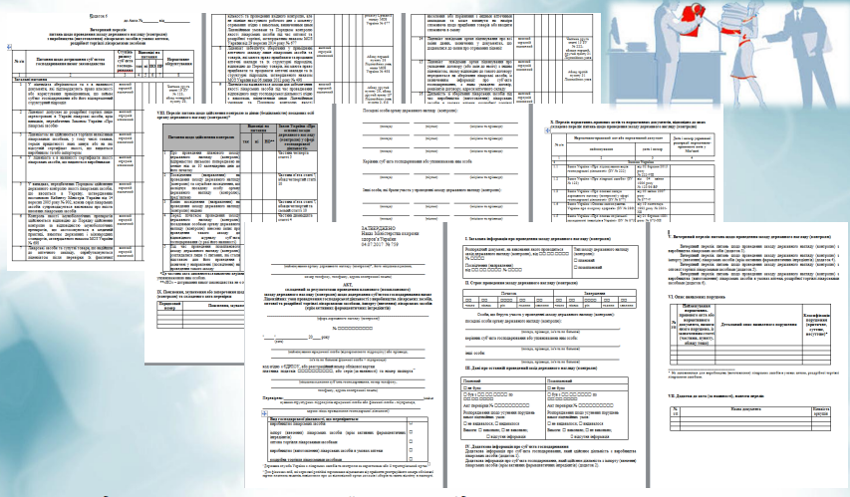
БЛАНКИ АКТУ ПЕРЕВІРКИ
Затверджено Наказом МОЗ України №759 від 04.07.2017 р.

Slide 32
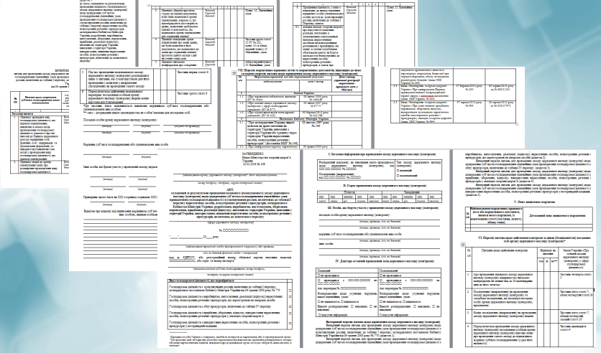
БЛАНКИ АКТУ ПЕРЕВІРКИ (КОНТРОЛЬОВАНІ РЕЧОВИНИ)
Затверджено Наказом МОЗ України №109 від 22.01.2018 р.

Slide 33
САНКЦІЇ ЗА РЕЗУЛЬТАТАМИ ПЕРЕВІРКИ
НА ПІДСТАВІ АКТА, СКЛАДЕНОГО ЗА РЕЗУЛЬТАТАМИ ПЕРЕВІРКИ, ПРОТЯГОМ 5 РОБОЧИХ ДНІВ З ДНЯ ЗАВЕРШЕННЯ СКЛАДАЄТЬСЯ ПРИПИС АБО РОЗПОРЯДЖЕННЯ ПРО УСУНЕННЯ ПОРУШЕНЬ, ВИЯВЛЕНИХ ПІД ЧАС ПЕРЕВІРКИ.
ПРИПИС - ОБОВ'ЯЗКОВА ДЛЯ ВИКОНАННЯ У ВИЗНАЧЕНІ СТРОКИ ПИСЬМОВА ВИМОГА ПОСАДОВОЇ ОСОБИ ТЕРИТОРІАЛЬНОЇ СЛУЖБИ ДО СГД ПРО УСУНЕННЯ ПОРУШЕНЬ ВИМОГ ЗАКОНОДАВСТВА, ПІДПИСАНА ОСОБОЮ, ЯКА ЗДІЙСНЮВАЛА ПЕРЕВІРКУ
Не передбачає застосування санкцій
РОЗПОРЯДЖЕННЯ - ОБОВ'ЯЗКОВЕ ДЛЯ ВИКОНАННЯ ПИСЬМОВЕ РІШЕННЯ ТЕРИТОРІАЛЬНОЇ СЛУЖБИ ПРО УСУНЕННЯ ВИЯВЛЕНИХ ПОРУШЕНЬ У ВИЗНАЧЕНІ ТЕРМІНИ. ВИДАЄТЬСЯ І ПІДПИСУЄТЬСЯ КЕРІВНИКОМ ТЕРИТОРІАЛЬНОЇ СЛУЖБИ АБО ЙОГО ЗАСТУПНИКОМ.

Slide 34

ВИТЯГ З КОНСТИТУЦІЇ УКРАЇНИ
Стаття 62.
• Особа вважається невинуватою у вчиненні злочину і не може бути піддана кримінальному покаранню, доки її вину не буде доведено в законному порядку і встановлено обвинувальним вироком суду.
• Ніхто не зобов'язаний доводити свою невинуватість у вчиненні злочину.
• Обвинувачення не може ґрунтуватися на доказах, одержаних незаконним шляхом, а також на припущеннях. Усі сумніви щодо доведеності вини особи тлумачаться на її користь.
• У разі скасування вироку суду як неправосудного держава відшкодовує матеріальну і моральну шкоду, завдану безпідставним засудженням.
Стаття 63.
• Особа не несе відповідальності за відмову давати показання або пояснення щодо себе, членів сім'ї чи близьких родичів, коло яких визначається законом.
• Підозрюваний, обвинувачений чи підсудний має право на захист.
• Засуджений користується всіма правами людини і громадянина, за винятком обмежень, які визначені законом і встановлені вироком суду.

Slide 35
3. Відбір зразків лікарських засобів для перевірки їх якості

Slide 36
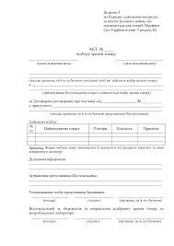
ПІДСТАВИ ДЛЯ ВІДБОРУ ЗРАЗКІВ ЛЗ
Невідповідності лікарського засобу вимогам специфікації якості за результатами візуального контролю.
Виявлення розбіжностей у супровідних документах до серій лікарських засобів.
Порушення встановлених умов зберігання, транспортування та реалізації ЛЗ, що може негативно вплинути на його якість.
В інших випадках, передбачених законом.
Інспектору Держлікслужби
АКТ ВІДБОРУ ЗРАЗКІВ
Лабораторії з контролю якості
Сертифікат якості
Субєкту господарської діяльності
Постанова КМУ № 260 від 3.02.2010 р.

Slide 37
ПОРЯДОК ВІДБОРУ ЗРАЗКІВ ДЛЯ ПРОВЕДЕННЯ ЛАБОРАТОРНОГО АНАЛІЗУ
проводиться у присутності керівника суб’єкта господарювання або 1 уповноваженої ним особи і засвідчується актом відбору зразків
за пред’явленням представникові суб’єкта господарювання рішення про 2 відбір зразків та його ознайомлення з порядком такого відбору
Держлікслужба протягом одного робочого дня надає копію припису виробнику (постачальнику) лікарського засобу або його офіційному представнику, а також МОЗ України
відібрані зразки, копія сертифіката якості та один примірник зазначеного акта протягом одного робочого дня передаються до лабораторії відповідної територіальної служби її представником, з дотриманням установлених умов зберігання і транспортування.
Проведення лабораторного аналізу - 14 робочих днів від дати відбору зразків
У зв'язку з необхідністю придбання специфічних реактивів, стандартних зразків термін можна продовжити - загальний термін проведення аналізу не перевищує 21 день

Slide 38
ВИТРАТИ НА ПРОВЕДЕННЯ ЛАБОРАТОРНОГО АНАЛІЗУ ЛЗ
Якісний екземпляр
Неякісний екземпляр
За рахунок Держлікслужби
За рахунок суб'єкта перевірки
Вартість лікарських засобів відносяться на витрати суб'єкта господарської діяльності
Лабораторний аналіз на відповідність ЛЗ вимогам специфікації якості проводиться у визначених цим Порядком випадках за методами контролю якості лікарського засобу, затвердженими МОЗ під час реєстрації лікарського засобу, або методами, встановленими у Державній фармакопеї України.
Для відбору береться кількість необхідна для проведення 3 досліджень, але неменше 2-х упаковок ЛЗ

Slide 39
4. Відповідальність за порушення, пов'язані з обігом ЛЗ

Slide 40
Види юридичної відповідальності
Юридична відповідальність — вид і міра обов’язку особи, що вчинила правопорушення, до якої застосоване примусове державне позбавлення благ психологічного, організаційного або майнового характеру відповідно до чинного законодавства
КОНСТИТУЦІЙНО-ПРАВОВА
• спрямована на припинення зловживання владою й настає за вчинення конституційних правопорушень (усунення президента шляхом імпічменту; розпуск парламенту)
АДМІНІСТРАТИВНА
• настає за вчинення адміністративних правопорушень (попередження, адміністративний штраф)
ЦИВІЛЬНО-ПРАВОВА
• настає за вчинення цивільного правопорушення (відшкодування спричиненої матеріальної або моральної шкоди (за посягання на честь, гідність, ділову репутацію))
ДИСЦИПЛІНАРНА, МАТЕРІАЛЬНА
• настає за вчинення трудового дисциплінарного або матеріального проступку (дисциплінарна - догана, звільнення, матеріальна – грошове стягнення)
КРИМІНАЛЬНА
• настає за скоєння кримінальних злочинів, перелік яких міститься в Кримінальному кодексі, встановлюється лише законом, реалізовується в судовому порядку й настає з моменту офіціального обвинувачення (обмеження волі, штраф, позбавлення права займати посаду, громадські роботи, конфіскація майна)

Slide 41
Правопорушення: визначення та види
Правопорушення — це поведінка та суспільно небезпечні діяння (дія чи бездіяльність) суб’єкта, які порушують правові норми та можуть призвести до шкідливих наслідків
Кримінальні правопорушення (кримінальні проступки, злочини)
• є передбачені КК України суспільно небезпечні винни діяння (дія або бездіяльність), вчинені суб’єктом кримінального правопорушення (ч. 1 ст. 11 КК України);
• кримінальним проступком є передбачене КК України діяння (дія чи бездіяльність), за вчинення якого передбачене основне покарання у виді штрафу в розмірі не більше 3 тис. НМДГ або інше покарання, не пов’язане з позбавленням волі (ч. 2 ст. 12 КК України);
• злочини Злочини поділяються на нетяжкі, тяжкі та особливо тяжкі (ч. 3 ст. 12 КК України).
Проступки
•правопорушення, які порушують приписи норм права, але не досягають рівня суспільної небезпеки, притаманної кримінальним правопорушенням;
•залежно від сфери суспільних відносин, у якій вони скоюються, проступки поділяють на адміністративні, дисциплінарні, матеріальні, цивільноправові.

Slide 42
Види проступків
Адміністративний проступок
Дисциплінарний проступок
Цивільно-правовий проступок
• протиправне винне діяння чи бездіяльність, що посягає на державний або суспільний порядок, різні форми власності, права та свободи громадян, на встановлений порядок управління, за яке передбачена адміністративна відповідальність
• порушення працівниками підприємств, установ та інших організацій правил внутрішнього трудового розпорядку, службової дисципліни, невиконання службових обов’язків;
• дезорганізація нормальної діяльності трудового колективу (прогул, спізнення на роботу, пропуск навчальних занять, невиконання розпоряджень адміністрації)
• порушення зобов’язань, які виникають у суб’єктів унаслідок виникнення договірних відносин (трудових, майнових, сімейних);
• завдання майнової шкоди, що полягає у невиконанні зобов’язань за договорами;
• заподіяння моральної шкоди (у поширенні наклепу, який ганьбить честь і гідність громадянина, ділову репутацію юридичної особи)

Slide 43
Адміністративні правопорушення
- протиправна, винна дія (умисна або необережна) або бездіяльність, яка посягає на державний, громадський порядок, на власність, права та свободи громадян, а також на встановлений порядок управління, у разі скоєння якої чинним законодавством передбачено адміністративну відповідальність
Адміністративна відповідальність - вид юридичної відповідальності, що настає за скоєне правопорушення, передбачене Кодексом України про адміністративні правопорушення (КУпАП) та законами України у разі, коли такі правопорушення не носять характер кримінальної відповідальності
Види адміністративних правопорушень медичних та фармацевтичних працівників
У галузі охорони здоров’я
• Порушення санітарно-гігієнічних та санітарно-протиепідемічних правил • Незаконне виробництво, зберігання, придбання, перевезення наркотичних речовин, психотропних засобів без мети збуту в невеликих розмірах • Порушення встановленого порядку взяття, переробки, реалізації та застосування донорської крові
У сфері послуг
•Порушення розрахунків зі споживачами
•Порушення законодавства про захист прав споживачів
У галузі стандартизації, якості, метрології та сертифікації
•Надання послуг громадянам-споживачам, які не відповідають вимогам стандартів, правил, норм

Slide 44
Основні види адміністративних стягнень
Штраф - стягнення з правопорушника на користь держави певної суми
Попередження - письмово оформлений офіційний осуд правопорушника, а також застереження його щодо неможливості подібної поведінки в майбутніх періодах
Конфіскація предмета або грошей - безоплатне примусове вилучення майна з подальшою передачею його на користь держави
Платне вилучення предмета, що являє собою засіб скоєння або об’єкт адміністративного правопорушення - примусове вилучення предмета з подальшою реалізацію й поверненням правопорушнику суми, одержаної від продажу предмета
Виправні роботи - відбування правопорушником строком до двох місяців виправних робіт за місцем своєї постійної роботи з утриманням 20% його заробітної плати на користь держави
Позбавлення особи певного виду права - позбавлення громадянина певного виду права (наприклад, права керування автомобілем)
Адміністративний арешт - притягнення до фізичної роботи на безоплатних умовах; встановлюється у виняткових випадках за проступки з підвищеним ступенем суспільної небезпеки

Slide 45
Стаття 244-8 Кодексу України про адміністративні правопорушення (КУпАП)
Органи державного контролю якості лікарських засобів розглядають справи про адміністративні правопорушення у випадках, передбачених статтями КУпАП 42-4, 44-2, 45-1, 167, 168-1, 170, 188- 10.

Slide 46
Ст. 244-8. Центральний орган виконавчої влади, що реалізує державну політику у сфері контролю якості та безпеки лікарських засобів
Центральний орган виконавчої влади, що реалізує державну політику у сфері контролю якості та безпеки лікарських засобів, розглядає справи про адміністративні правопорушення, пов’язані з порушенням обмежень, встановлених для медичних і фармацевтичних працівників під час здійснення ними професійної діяльності (стаття 44-2), з порушенням встановленого порядку взяття, переробки, зберігання, реалізації і застосування донорської крові та (або) її компонентів і препаратів (стаття 45-1), з продажем лікарських засобів без рецепта у заборонених законодавством випадках (стаття 42-4), з недодержанням вимог стандартів, норм, правил і технічних умов під час виробництва, зберігання, транспортування, реалізації чи використання лікарських засобів (статті 167, 168-1, 170), а також з невиконанням законних вимог посадових осіб центрального органу виконавчої влади, що реалізує державну політику у сфері контролю якості та безпеки лікарських засобів (стаття 188-10).

Slide 47
АДМІНІСТРАТИВНА ВІДПОВІДАЛЬНІСТЬ
Номер статті КУпАП | Диспозиція статті | Розмір штрафу
 |  | НМДГ | грн.
Ст. 42-4 | Продаж ЛЗ без рецепта у заборонених законодавством випадках | 6–25
 | Повторне протягом року вчинення порушення, передбаченого частиною першою цієї статті, за яке особу вже було піддано адміністративному стягненню | 25–70
Ст. 44 | Незаконні виробництво, придбання, зберігання, перевезення, пересилання наркотичних засобів або психотропних речовин без мети збуту в невеликих розмірах | 25–50

Slide 48
АДМІНІСТРАТИВНА ВІДПОВІДАЛЬНІСТЬ
Номер статті КУпАП | Диспозиція статті | Розмір штрафу
 |  | НМДГ | грн.
Ст. 44-2 | Порушення обмежень, встановлених для медичних і фармацевтичних працівників під час здійснення ними професійної діяльності | 300
 | Ті самі дії, вчинені повторно протягом року після накладення адміністративного стягнення за порушення, передбачені частиною першою цієї статті | 1200
Ст. 167 | Введення в обіг або реалізація продукції, яка не відповідає вимогам стандартів | 20–100
Ст. 170 | Недодержання стандартів при транспортуванні, зберіганні і використанні продукції (крім харчових продуктів) | 3–40

Slide 49
Стаття 78-1. Обмеження, встановлені для медичних і фармацевтичних працівників під час здійснення ними професійної діяльності
Медичні і фармацевтичні працівники під час здійснення ними професійної діяльності не мають права:
1) одержувати від суб’єктів господарювання, які здійснюють виробництво та/або реалізацію ЛЗ, ВМП, їх представників неправомірну вигоду;
2) одержувати від суб’єктів господарювання, які здійснюють виробництво та/або реалізацію ЛЗ, ВМП, їх представників зразки ЛЗ, ВМП для використання у професійній діяльності (крім випадків, пов’язаних з проведенням відповідно до договорів клінічних досліджень);
3) рекламувати ЛЗ, ВМП, у тому числі виписувати ЛЗ на бланках, що містять інформацію рекламного характеру, та зазначати виробників лікарських засобів (торговельних марок);
4) на вимогу споживача під час реалізації (відпуску) ЛЗ не надавати або надавати недостовірну інформацію про наявність у даному аптечному закладі ЛЗ з такою самою діючою речовиною (за МНН), формою відпуску та дозуванням, зокрема приховувати інформацію про наявність таких ЛЗ за нижчою ціною.
Закон ВРУ від 04.06.2012 р. № 5036-VI

Slide 50
АДМІНІСТРАТИВНА
ВІДПОВІДАЛЬНІСТЬ
Номер статті КУпАП | Диспозиція статті | Розмір штрафу
 |  | НМДГ | грн.
Ст. 188-9 | Невиконання законних вимог посадових осіб центрального органу виконавчої влади, що реалізує державну політику у сфері стандартизації, метрології та метрологічної діяльності і технічного регулювання | 20–50
 | Ті самі дії, вчинені повторно після накладення адміністративного стягнення | 50–100
Ст. 188-10 | Невиконання законних вимог посадових осіб центрального органу виконавчої влади, що реалізує державну політику у сфері контролю якості та безпеки лікарських засобів | 10–20

Slide 51
АДМІНІСТРАТИВНА
ВІДПОВІДАЛЬНІСТЬ
Номер статті КУпАП | Диспозиція статті | Розмір штрафу
 |  | НМДГ | грн.
Ст. 188-11 | Невиконання постанов, розпоряджень, приписів, висновків, а так само інших законних вимог посадових осіб органів державної санітарно-епідеміологічної служби | 20–100 | 340-1700
Ст. 188-22 | Невиконання постанов, розпоряджень, приписів, висновків, а так само інших законних вимог посадових осіб органів державної санітарно-епідеміологічної служби | 3–40

Slide 52
АДМІНІСТРАТИВНА
ВІДПОВІДАЛЬНІСТЬ
Номер статті КУпАП | Диспозиція статті | Розмір штрафу
 |  | НМДГ | грн.
Ст. 188-11 | Невиконання постанов, розпоряджень, приписів, висновків, а так само інших законних вимог посадових осіб органів державної санітарно-епідеміологічної служби | на громадян – 1–12; на посадових осіб – 6–25
Ст. 188-22 | Невиконання законних вимог посадових осіб органів державної санітарно-епідеміологічної служби та державної служби ветеринарної медицини | 50–100
Ст. 188-37 | Невиконання законних вимог посадових осіб органів ринкового нагляду та їх територіальних органів | 10–20

Slide 53
Порядок накладення штрафів за порушення законодавства про ЛЗ
Наказ МОЗ України N 428 від 26.10.2001 р. Про затвердження Інструкції
«Про порядок накладення штрафів на суб'єктів господарської діяльності, їх посадових осіб та громадян-підприємців за порушення законодавства України про лікарські засоби»

Slide 54
КРИМІНАЛЬНА ВІДПОВІДАЛЬНІСТЬ
Стаття КК України | Назва статті КК України | Способи вчинення правопорушення фармацевтичним працівником | Посада винного | Покарання
ст. 140 | Неналежне виконання професійних обов’язків медичним або фармацевтичним працівником | 1. Невиконання професійних обов’язків – діяння у формі бездіяльності, яке полягає в утриманні винного від вчинення дій, передбачених нормативно-правовими актами (наприклад, правилами внутрішнього трудового розпорядку або посадовою інструкцією). 2. Неналежне виконання професійних обов’язків – діяння у формі дії, що не у повній мірі охоплює акти поведінки, які зобов’язаний вчинити винний. Інакше кажучи, професійні обов’язки виконуються лише частково (кількісний вимір) або з порушенням встановлених якісних показників відповідної професійної діяльності | • Завідувач аптеки; • завідувач бази аптечної; • завідувач відділу; • завідувач лабораторії; • провізор; • провізор-аналітик; • провізор клінічний; • провізоркосметолог; • фармацевт | За ч. 1 ст.140 основні (альтернативно): 1) виправні роботи – до 2 років; 2) обмеження волі – до 2 років; 3) позбавлення волі – до 2 років; додаткові (альтернативно): 1) позбавлення права обіймати певні посади – до 2 років; 2) позбавлення права займатися певною діяльністю – до 2 років.

Slide 55
КРИМІНАЛЬНА ВІДПОВІДАЛЬНІСТЬ
Стаття КК України | Назва статті КК України | Способи вчинення правопорушення фармацевтичним працівником | Посада винного | Покарання
Ч. 1 ст. 308 | Викрадення, привласнення, вимагання наркотичних засобів, психотропних речовин або їх аналогів чи заволодіння ними шляхом шахрайства або зловживання службовим становищем | Заволодіння шляхом привласнення – протиправне вилучення (утримання, неповернення) особою вказаних речовин, які перебували у його правомірному володінні з метою в подальшому розпорядитися ними на власний розсуд. | Провізор; фармацевт. | За ч. 1 ст. 308 – позбавлення волі від 3 до 6 років

Slide 56
КРИМІНАЛЬНА ВІДПОВІДАЛЬНІСТЬ
Стаття КК України | Назва статті КК України | Способи вчинення правопорушення фармацевтичним працівником | Посада винного | Покарання
Ч. 2 ст. 308 | Викрадення, привласнення, вимагання наркотичних засобів, психотропних речовин або їх аналогів чи заволодіння ними шляхом шахрайства або зловживання службовим становищем | Заволодіння шляхом зловживання службовим становищем – це вилучення (утримання) наркотиків шляхом умисного використання особою свого службового становища всупереч інтересам служби. | Службова особа: завідувач аптеки; завідувач відділу; завідувач лабораторії. | За ч. 2 ст. 308 основне – позбавлення волі від 5 до 6 років; додаткове (можливо кілька за один злочин): 1) позбавлення права обіймати певні посади – до 3 років; 2) позбавлення права займатися певною діяльністю – до 3 років; 3) конфіскація майна

Slide 57
Практичні приклади притягнення до кримінальної відповідальності
Ч. 2 ст. 308 ККУ
22.02.2011 р.
У період з лютого по квітень 2010 р. жінка, обіймаючи посаду старшої медичної сестри реанімаційного відділення лікарні, будучи відповідальною особою за отримання, зберігання, облік та здачу ампул наркотичних, психотропних препаратів та прекурсорів, в порушення вимог п. 1.11 Наказу МОЗ від 21.01.2010 р. № 11, користуючись своїм службовим становищем, привласнила 30 ампул з психотропною речовиною – «Сибазоном»
•заволодіння психотропним и речовинами шляхом зловживання службовою особою своїм службовим становищем
• вирок Скадовського районного суду Херсонської області

Slide 58
КРИМІНАЛЬНА ВІДПОВІДАЛЬНІСТЬ
Стаття КК України | Назва статті КК України | Способи вчинення правопорушення фармацевтичним працівником | Посада винного | Покарання
Ч. 3 ст. 308 | Викрадення, привласнення, вимагання наркотичних засобів, психотропних речовин або їх аналогів чи заволодіння ними шляхом шахрайства або зловживання службовим становищем | Заволодіння в особливо великих розмірах Наказ МОЗ «Про затвердження таблиць невеликих, великих та особливо великих розмірів наркотичних засобів, психотропних речовин і прекурсорів, які знаходяться у незаконному обігу» від 01.08.2000 р. №188 (в ред. 2015 р.) | Завідувач аптеки; завідувач відділу; завідувач лабораторії; провізор; фармацевт | За ч. 3 ст. 308 основне – позбавлення волі від 7 до 12 років; додаткове: конфіскація майна

Slide 59
КРИМІНАЛЬНА ВІДПОВІДАЛЬНІСТЬ
Стаття КК України | Назва статті КК України | Способи вчинення правопорушення фармацевтичним працівником | Посада винного | Покарання
Ч.1 ст. 312 | Викрадення, привласнення, вимагання прекурсорів або заволодіння ними шляхом шахрайства або зловживання службовим становищем | Заволодіння прекурсорами шляхом привласнення – протиправне вилучення (утримання, неповернення) особою вказаних речовин, які перебували у його правомірному володінні з метою в подальшому розпорядитися ними на власний розсуд | Провізор; фармацевт. | За ч. 1 ст. 312 альтернативно: 1) штраф – від 70 НМДГ; 2) арешт – до 6 місяців; 3) обмеження волі – до 3 років; 4) позбавлення волі – до 3 років.

Slide 60
КРИМІНАЛЬНА ВІДПОВІДАЛЬНІСТЬ
Стаття КК України | Назва статті КК України | Способи вчинення правопорушення фармацевтичним працівником | Посада винного | Покарання
Ч. 2 ст. 312 | Викрадення, привласнення, вимагання прекурсорів або заволодіння ними шляхом шахрайства або зловживання службовим становищем | 1) Заволодіння прекурсорами у великих розмірах шляхом привласнення; 2) Заволодіння прекурсорами шляхом зловживання службовим становищем. Наказ МОЗ «Про затвердження таблиць невеликих, великих та особливо великих розмірів наркотичних засобів, психотропних речовин і прекурсорів, які знаходяться у незаконному обігу» від 01.08.2000 р. №188 (в ред. 2015 р.) | Спосіб 1: завідувач аптеки; завідувач відділу; завідувач лабораторії; провізор; фармацевт. Спосіб 2: службова особа (завідувач аптеки; завідувач відділу; завідувач лабораторії) | За ч. 2 ст. 312 основне – позбавлення волі від 3 до 7 років; додаткове обов’язкове (альтернативно) : 1) позбавлення права обіймати певні посади – до 3 років; 2) позбавлення права займатися певною діяльністю – до 3 років.

Slide 61
КРИМІНАЛЬНА ВІДПОВІДАЛЬНІСТЬ
Стаття КК України | Назва статті КК України | Способи вчинення правопорушення фармацевтичним працівником | Посада винного | Покарання
Ч. 3 ст. 312 | Викрадення, привласнення, вимагання прекурсорів або заволодіння ними шляхом шахрайства або зловживання службовим становищем | 1) Заволодіння прекурсорами в особливо великих розмірах шляхом привласнення; 2) Заволодіння прекурсорами в особливо великих розмірах шляхом зловживання службовим становищем. Наказ МОЗ «Про затвердження таблиць невеликих, великих та особливо великих розмірів наркотичних засобів, психотропних речовин і прекурсорів, які знаходяться у незаконному обігу» від 01.08.2000 р. №188 (в ред. 2015 р.) | Спосіб 1: завідувач аптеки; завідувач відділу; завідувач лабораторії; провізор; фармацевт. Спосіб 2: службова особа (завідувач аптеки; завідувач відділу; завідувач лабораторії) | За ч. 3 ст. 312 основне –ПВ від 5 до 12 років; додаткове обов’язкове (можливо кілька за один злочин): 1) позбавлення права обіймати певні посади – до 3 років; 2) позбавлення права займатися певною діяльністю – до 3 років; 3) конфіскація майна.

Slide 62
КРИМІНАЛЬНА ВІДПОВІДАЛЬНІСТЬ
Стаття КК України | Назва статті КК України | Способи вчинення правопорушення фармацевтичним працівником | Посада винного | Покарання
Ч. 1 ст. 320 | Порушення встановлених правил обігу наркотичних засобів, психотропних речовин, їх аналогів або прекурсорів | Порушення правил: 1) зберігання; 2) обліку; 3) відпуску (наприклад, торгівля без рецепта); 4) розподілу; 5) торгівлі; 6) перевезення, пересилання; 7) використання наркотичних засобів, психотропних речовин, їх аналогів або прекурсорів. Можуть вчинятися як шляхом дії, так і шляхом бездіяльності (наприклад, не було вжито відповідних заходів для належного зберігання або обліку цих речовин). | Завідувач аптеки; завідувач відділу; завідувач лабораторії; провізор; фармацевт. | За ч. 1 ст. 320 основне альтернативно: 1) штраф – від 70 НМДГ; 2) арешт – до 6 місяців; 3) обмеження волі – до 4 років; 4) позбавлення волі – до 3 років; додаткове обов’язкове (альтернативно ): 1) позбавлення права обіймати певні посади – до 3 років; 2) позбавлення права займатися певною діяльністю – до 3 років.

Slide 63
Практичні приклади притягнення до кримінальної відповідальності
Ч. 1 ст. 320 ККУ
26.09.2011 р.
провізор аптеки продав громадянину без рецепта 40 таблеток «Кондрепін ІС», які містять кодеїн і відносяться до наркотичних засобів, обіг яких обмежено
Порушення правил відпуску наркотичних засобів
вирок Франківського районного суду м. Львова

Slide 64
КРИМІНАЛЬНА ВІДПОВІДАЛЬНІСТЬ
Стаття КК України | Назва статті КК України | Способи вчинення правопорушення фармацевтичним працівником | Посада винного | Покарання
Ч. 2 ст. 320 | Порушення встановлених правил обігу наркотичних засобів, психотропних речовин, їх аналогів або прекурсорів | Порушення правил обігу наркотичних засобів, психотропних речовин, їх аналогів або прекурсорів: 1) повторно, 2) якщо вони спричинили нестачу цих речовин у великих розмірах; 3) якщо призвели до: • викрадення; • привласнення; • вимагання; • заволодіння шляхом шахрайства; • заволодіння шляхом зловживання службовою особою своїм службовим становищем. | Завідувач аптеки; завідувач відділу; завідувач лабораторії; провізор; фармацевт. | За ч. 1 ст. 312 основне альтернативно: 1) штраф – від 70 до 120 НМДГ; 2) арешт – від 3 до 6 місяців; 3) позбавлення волі – від 3до 5 років; додаткове обов’язкове (альтернативно): 1) позбавлення права обіймати певні посади – до 3 років; 2) позбавлення права займатися певною діяльністю – до 3 років.

Slide 65
Практичні приклади притягнення до кримінальної відповідальності
Вироком Ямпільського районного суду Сумської області від 15 вересня 2010 року за ч. 1 ст. 320, ч. 1 ст. 366 КК було засуджено завідуючого аптекою. Судом було встановлено, що згідно з вимогами ст. 10 Закону України «Про ліцензування певних видів господарської діяльності» для окремих видів господарської діяльності, що підлягають ліцензуванню, до заяви про видачу ліцензії додаються документи, вичерпний перелік яких встановлюється КМУ. У Постанові КМУ від 4 липня 2001 року № 756 «Про затвердження переліку документів, які додаються до заяви про видачу ліценції для окремого виду господарської діяльності» зазначено: для господарської діяльності з роздрібної торгівлі лікарськими засобами необхідна копія паспорта аптечного закладу, що складений за формою, затвердженою постановою КМУ від 3 лютого 2010 року № 259 «Деякі питання діяльності, пов’язаної з торгівлею лікарськими засобами».

Slide 66
Практичні приклади притягнення до кримінальної відповідальності
Завідуючий аптекою, займаючись оформленням ліцензії на роздрібну торгівлю лікарськими засобами, достовірно знав вимоги п. 2.5.15 Ліцензійних умов провадження господарської діяльності з виробництва лікарських засобів, оптової, роздрібної торгівлі лікарськими засобами, затверджених наказом Державного комітету України з питань регуляторної політики та підприємництва та Державної інспекції з контролю якості лікарських засобів від 03 березня 2009 року № 44/27, а саме те, що площа аптечного пункту не може бути меншою 18 метрів квадратних відповідно до вимог ДБН В.2.2 – 10.2001 «Будинки і споруди. Заклади охорони здоров’я». Проте достовірно знаючи, що площа аптечного пункту, для діяльності якого він готував документи на отримання ліцензії, дорівнює 12 метрів квадратних, порушуючи наведені приписи, умисно вніс до паспорта аптечного пункту неправдиві відомості, а саме: вказав загальну площу аптечного пункту 18 метрів квадратних і зазначив цю площу у плані схеми приміщення аптечного кіоску

Slide 67
Практичні приклади притягнення до кримінальної відповідальності
Після складання паспорт на аптечний пункт разом з іншими документами був наданий до Державної інспекції з контролю якості лікарських засобів МОЗ для отримання ліцензії на право торгівлі лікарськими засобами. Своїми діями завідуючий аптекою вчинив службове підроблення, тобто внесення службовою особою до офіційних документів неправдивих відомостей, а також видачу завідомо неправдивих документів (ч. 1 ст. 366 КК).
Крім цього, він же після закінчення строку дії ліцензії для господарської діяльності з роздрібної торгівлі лікарськими засобами до отримання нової порушив встановлені правила зберігання психотропних лікарських засобів, до складу яких входить оксибутират, який віднесено до психотропних речовин, чим скоїв злочин, передбачений ч. 1 ст. 320 КК.

Slide 68
КРИМІНАЛЬНА ВІДПОВІДАЛЬНІСТЬ
Стаття КК України | Назва статті КК України | Способи вчинення правопорушення фармацевтичним працівником | Посада винного | Покарання
Ч.1 ст. 321 | Незаконне виробництво, виготовлення, придбання, перевезення, пересилання, зберігання з метою збуту або збут отруйних чи сильнодіючих речовин або отруйних чи сильнодіючих лікарських засобів. | Незаконний збут отруйних чи сильнодіючих лікарських засобів – торгівля без ліцензії. | Завідувач аптеки; завідувач відділу; завідувач лабораторії; провізор; фармацевт | За ч. 1 ст. 321 основне альтернативно: 1) штраф – від 50 до 100 НМДГ; 2) арешт – від 3 до 6 місяців; 3) позбавлення волі – до 3 років.

Slide 69
КРИМІНАЛЬНА ВІДПОВІДАЛЬНІСТЬ
Стаття КК України | Назва статті КК України | Способи вчинення правопорушення фармацевтичним працівником | Посада винного | Покарання
Ч. 2 ст. 321 | Незаконне виробництво, виготовлення, придбання, перевезення, пересилання, зберігання з метою збуту або збут отруйних чи сильнодіючих речовин або отруйних чи сильнодіючих лікарських засобів. | Порушення встановлених правил: 1) зберігання; 2) відпуску (наприклад, торгівля без рецепта); 3) обліку. | Завідувач аптеки; завідувач відділу; завідувач лабораторії; провізор; фармацевт | За ч. 2 ст. 321 основне альтернативно: 1) штраф – до 100 НМДГ; 2) арешт – від 3 до 6 місяців; 3) позбавлення волі – до 3 років.

Slide 70
КРИМІНАЛЬНА ВІДПОВІДАЛЬНІСТЬ
Стаття КК України | Назва статті КК України | Способи вчинення правопорушення фармацевтичним працівником | Посада винного | Покарання
Ч. 3 ст. 321 | Незаконне виробництво, виготовлення, придбання, перевезення, пересилання, зберігання з метою збуту або збут отруйних чи сильнодіючих речовин або отруйних чи сильнодіючих лікарських засобів. | Незаконний збут отруйних чи сильнодіючих лікарських засобів у великих розмірах. Наказ МОЗ «Про затвердження Великих та особливо великих розмірів отруйних чи сильнодіючих лікарських засобів, які знаходяться у незаконному обігу» від 31.08.2007 р. №511 (в ред. 2008 р.) | Завідувач аптеки; завідувач відділу; завідувач лабораторії; провізор; фармацевт | За ч. 3 ст. 321 – позбавлення волі від 3 до 5 років

Slide 71
КРИМІНАЛЬНА ВІДПОВІДАЛЬНІСТЬ
Стаття КК України | Назва статті КК України | Способи вчинення правопорушення фармацевтичним працівником | Посада винного | Покарання
Ч. 4 ст. 321 | Незаконне виробництво, виготовлення, придбання, перевезення, пересилання, зберігання з метою збуту або збут отруйних чи сильнодіючих речовин або отруйних чи сильнодіючих лікарських засобів. | Незаконний збут отруйних чи сильнодіючих лікарських засобів у великих розмірах. Наказ МОЗ «Про затвердження Великих та особливо великих розмірів отруйних чи сильнодіючих лікарських засобів, які знаходяться у незаконному обігу» від 31.08.2007 р. №511 (в ред. 2008 р.) | Завідувач аптеки; завідувач відділу; завідувач лабораторії; провізор; фармацевт | За ч. 4 ст. 321 – позбавлення волі від 5 до 10 років.

Slide 72
КРИМІНАЛЬНА ВІДПОВІДАЛЬНІСТЬ
Стаття КК України | Назва статті КК України | Способи вчинення правопорушення фармацевтичним працівником | Посада винного | Покарання
Ч. 2 ст.321-1 (в ред. 2019 р.) | Фальсифікація лікарських засобів або обіг фальсифікованих лікарських засобів | 1) Виготовлення; 2) виробництво; 3) придбання; 4) перевезення; 5) пересилання; 6) зберігання з метою збуту; 7) збут завідомо фальсифікованих лікарських засобів; • за попередньою змовою групою осіб; • службовою особою шляхом зловживання службовим становищем (ч. 3 ст.18 КК); • за допомогою інформаційних систем, у тому числі Інтернету; • великих розмірах; • якщо спричинили тривалий розлад здоров’я. | Фармацевтичний працівник (кваліфікуюча ознака з 2019 р.): завідувач аптеки; завідувач бази аптечної; завідувач відділу; завідувач лабораторії; провізор; фармацевт | основне: ПВ від 5 до 8 років (було) 12.11. 2019 р. ПВ від 8 до 10 років; Додаткове: 1) позбавлення права обіймати певні посади – до 3 років; 2) позбавлення права займатися певною діяльністю – до 3 років. 3) конфіскація майна.

Slide 73
КРИМІНАЛЬНА ВІДПОВІДАЛЬНІСТЬ
Стаття КК України | Назва статті КК України | Способи вчинення правопорушення фармацевтичним працівником | Посада винного | Покарання
Ч. 3 ст. 321-1 | Фальсифікація лікарських засобів або обіг фальсифікованих лікарських засобів | 1) Виготовлення; 2) придбання; 3) перевезення; 4) пересилання; 5) зберігання з метою збуту; 6) збут завідомо фальсифікованих лікарських засобів: • в особливо великих розмірах; • якщо спричинили смерть або інші тяжкі наслідки. | Завідувач аптеки; завідувач бази аптечної; завідувач відділу; завідувач лабораторії; провізор; фармацевт. | За ч. 3 ст. 321-1 основне (альтернатив но): 1) позбавлення волі від 10 до 15 років; 2) довічне позбавлення волі; додаткове обов’язкове: конфіскація майна

Slide 74
КРИТЕРІЇ ВИЗНАЧЕННЯ РОЗМІРУ ФАЛЬСИФІКОВАНИХ ЛЗ містяться у Наказі МОЗ України № 321 від 22.04.2013 р.
Під великим розміром фальсифікованих лікарських засобів слід розуміти лікарські засоби, вартість яких становить від п’ятдесяти до п’ятисот неоподатковуваних мінімумів доходів громадян.
Під особливо великим розміром фальсифікованих лікарських засобів слід розуміти лікарські засоби, вартість яких становить п’ятсот і більше неоподатковуваних мінімумів доходів громадян.
Група | Критерій
Великий розмір фальсифікованих ЛЗ | Вартість від 850 до 8500 грн
Особливо великий розмір фальсифікованих ЛЗ | Вартість від 8500 грн. і більше

Slide 75
ЗАОХОЧУВАЛЬНА НОРМА
Стаття КК України | Назва статті КК України | ДИСПОЗИЦІЯ ч. 4 ст. ст. 321-1 КК України
Ч. 4 ст. 321-1 | Фальсифікація лікарських засобів або обіг фальсифікованих лікарських засобів | Особа, яка добровільно здала фальсифіковані лікарські засоби та вказала джерело їх придбання або сприяла розкриттю злочинів, пов'язаних з їх обігом, звільняється від кримінальної відповідальності за придбання, перевезення, пересилання чи зберігання з метою збуту, збут завідомо фальсифікованих лікарських засобів, їх ввезення на територію України, вивезення з території України, транзит через її територію (частина перша цієї статті, якщо такі дії не створили загрози для життя чи здоров'я людей).

Slide 76
КРИМІНАЛЬНА ВІДПОВІДАЛЬНІСТЬ
Стаття КК України | Назва статті КК України | Способи вчинення правопорушення фармацевтичним працівником | Посада винного | Покарання
Ч. 1 ст.321-2 | Умисне порушення встановленого порядку доклінічного вивчення, клінічних випробувань ЛЗ, фальсифікація їх результатів, а також порушення встановленого порядку державної реєстрації ЛЗ | Умисне порушення встановленого порядку : 1) доклінічного вивчення ЛЗ; 2) клінічних випробувань ЛЗ; 3) державної реєстрації ЛЗ; 4) фальсифікація результатів доклінічного вивчення або клінічних випробувань ЛЗ. | Особа, яка бере участь у доклінічном у вивченні, клінічному випробуванн і або державній реєстрації ЛЗ. | За ч. 1 ст. 321-2 основне позбавлення волі від 3 до 5 років; додаткове обов’язкове (альтернативно): 1) позбавлення права обіймати певні посади – до 3 років; 2) позбавлення права займатися певною діяльністю – до 3 років.

Slide 77
КРИМІНАЛЬНА ВІДПОВІДАЛЬНІСТЬ
Стаття КК України | Назва статті КК України | Способи вчинення правопорушення фармацевтичним працівником | Посада винного | Покарання
Ч. 2 ст. 321-2 | Умисне порушення встановленого порядку доклінічного вивчення, клінічних випробувань ЛЗ, фальсифікація їх результатів, а також порушення встановленого порядку державної реєстрації ЛЗ | Умисне порушення встановленого порядку: 1) доклінічного вивчення ЛЗ; 2) клінічних випробувань ЛЗ; 3) державної реєстрації ЛЗ; 4) фальсифікація результатів доклінічного вивчення або клінічних випробувань ЛЗ, які вчинені повторно або за попередньою змовою групою осіб. | Особа, яка бере участь у доклінічному вивченні, клінічному випробуванні або державній реєстрації ЛЗ. | За ч. 2 ст. 321-2 основне позбавлення волі від 5 до 8 років; додаткове обов’язкове (альтернативно): 1) позбавлення права обіймати певні посади – до 3 років; 2) позбавлення права займатися певною діяльністю – до 3 років.

Slide 78
КРИМІНАЛЬНА ВІДПОВІДАЛЬНІСТЬ
Стаття КК України | Назва статті КК України | Способи вчинення правопорушення фармацевтичним працівником | Посада винного | Покарання
Ч. 3 ст. 321-2 | Умисне порушення встановленого порядку доклінічного вивчення, клінічних випробувань ЛЗ, фальсифікація їх результатів, а також порушення встановленого порядку державної реєстрації ЛЗ | Умисне порушення встановленого порядку: 1) доклінічного вивчення ЛЗ; 2) клінічних випробувань ЛЗ; 3) державної реєстрації ЛЗ; 4) фальсифікація результатів доклінічного вивчення або клінічних випробувань ЛЗ, якщо вони спричинили смерть потерпілого або інші тяжкі наслідки. | Особа, яка бере участь у доклінічному вивченні, клінічному випробуванні або державній реєстрації ЛЗ. | За ч. 3 ст. 321-2 основне позбавлення волі від 8 до 10 років; додаткове обов’язкове (альтернативно): 1) позбавлення права обіймати певні посади – до 3 років; 2) позбавлення права займатися певною діяльністю – до 3 років.

Slide 79
В И С Н О В К И
– Діяльність з державного нагляду (контролю) господарської діяльності в Україні регламентована та спрямована на захист су’бєктів господарювання.
– За законодавством в Україні передбачено два типи заходів контролю: планові та позапланові перевірки, й визначено критерії ризику від провадження діяльності, а також порядок проведення перевірок.
– Під час проведення перевірок фармацевтичних організацій фахівцям Держлікслужби дозволено проводити відбір зразків лікарських засобів для перевірки їх якості.
– За порушення у сфері обігу лікарських засобів українським законодавством передбачена адміністративна та кримінальна відповідальність.

Slide 80
ДЯКУЮ ЗА УВАГУ

